Slide 1
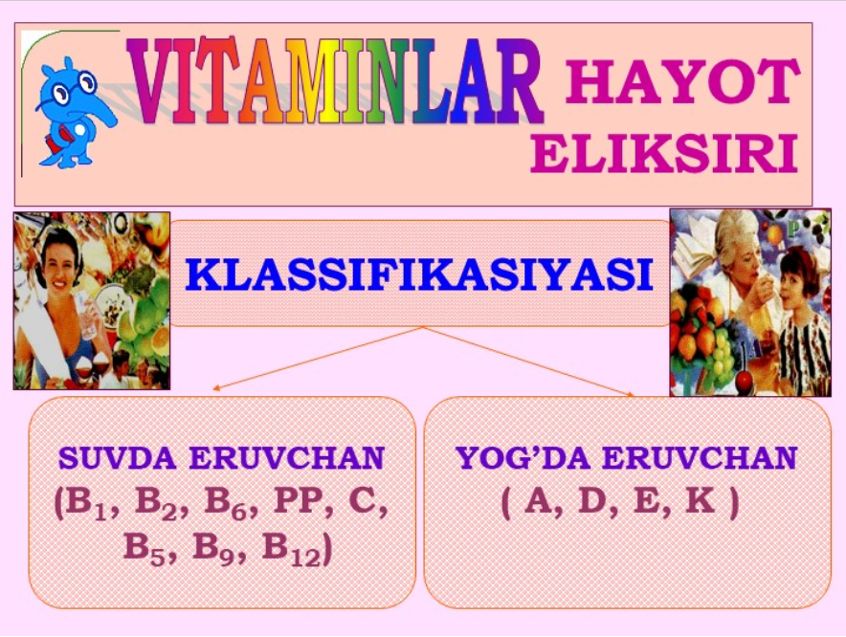

Slide 2
Витамины – эликсиры жизни.
Витамин (Vitamine), от лат. vita — «жизнь» и англ. amine — «амин», азотсодержащее соединение.
Исходя из растворимости, витамины делят на жирорастворимые — A, D, E, K, и водорастворимые — C, РР и витамины группы B (В1, В2, В5, В6, В9, В12)
Жирорастворимые витамины накапливаются в организме, преимущественно в жировой ткани и печени. Водорастворимые витамины в существенных количествах не запасаются и при избытке выводятся с мочой.

Slide 3
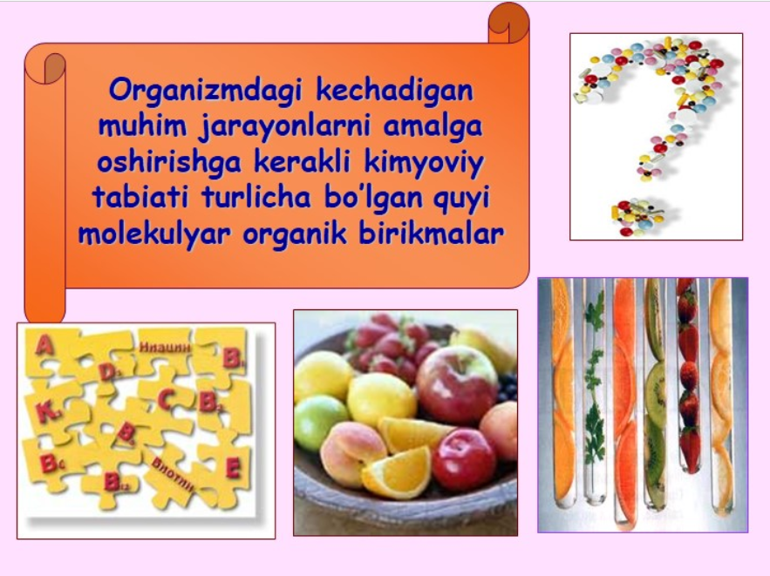

Slide 4
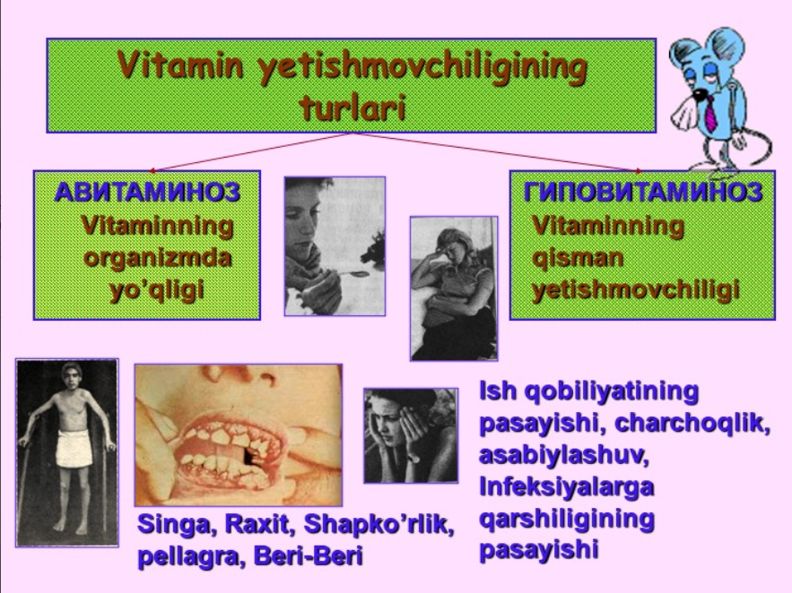

Slide 5
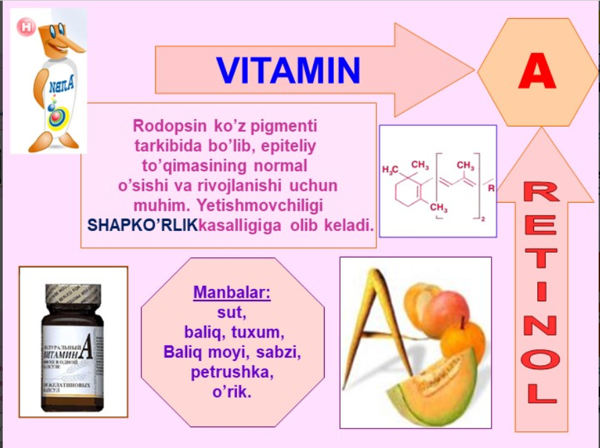

Slide 6
Витамин А (ретинол)
Витамином А богаты рыбий жир, печень, молочные продукты, а также растения, богатые каротиноидами (морковь, щавель, шпинат, зеленый лук, облепиха, черная смородина, черника, шиповник, абрикосы);
Из за недостаточности витамина А развивается куриная слепота, дерматиты и отставание в росте;
Рекомендуемый уровень суточного потребления для витамина А составляет – 800 - 1000 мкг.

Slide 7
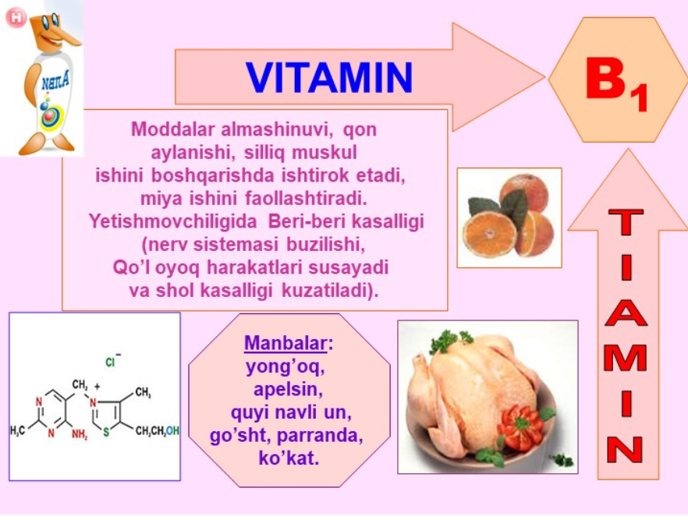

Slide 8
Витамин В1 (тиамин)
Много витаминов В1 содержится в пшенияном хлебе грубого помола, сое, фасоли, горохе. Из продуктов животного происхождения богаты тиамином печень, почки, мозг, яичный желток.
Болезнь Бери-бери возникает при значительной дефиците тиамина.
Рекомендуемый уровень суточного потребления для витамина В1 составляет – 1,5 мг.

Slide 9
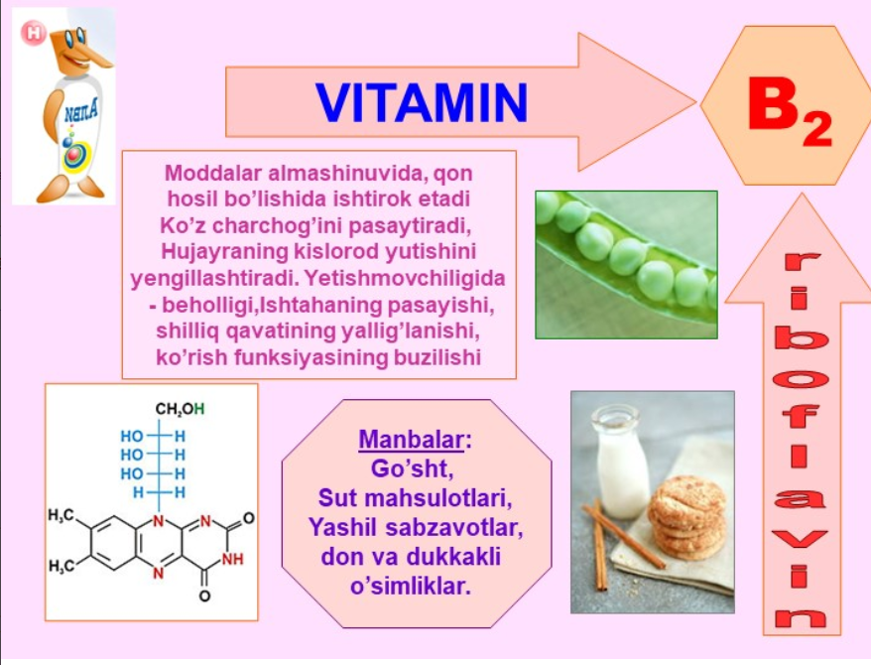

Slide 10
Витамин В2 (рибофлавин)
Богаты витамином В2 – мясо, печень, зеленые овощи и бобовые;
Недостаток витамина В2 проявляется слабостью, к склонностью простудным заболеваниям, развиваются воспалительные процессы в слизистых оболочках губ, полости рта, отмечаются конъюктивит и катаракта ;
Рекомендуемый уровень суточного потребления для витамина В2 составляет – 0,7-2 мг.

Slide 11
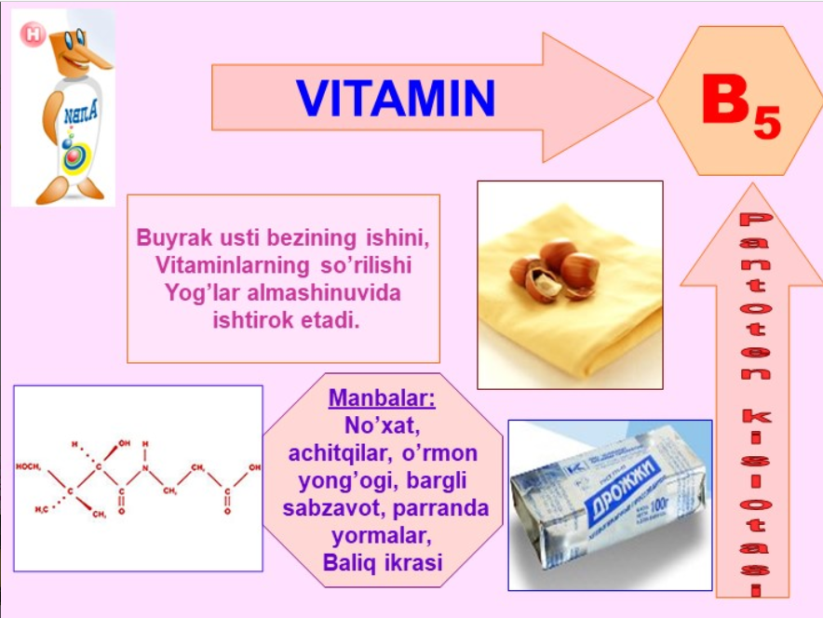

Slide 12
Витамин В5 (Пантотеновая кислота )
Синтезируется микрофлорой кишечника. Источники витамина В5: пчелиное маточное молоко, пивные дрожжи, печень животных, яичный желток, гречка, бобовые
Признаки недостатка витамина В5: боль в суставах, выпадение волос, судороги, ослабление памяти и зрения.
Рекомендуемый уровень суточного потребления для витамина В5 составляет – 5-10 мг.

Slide 13
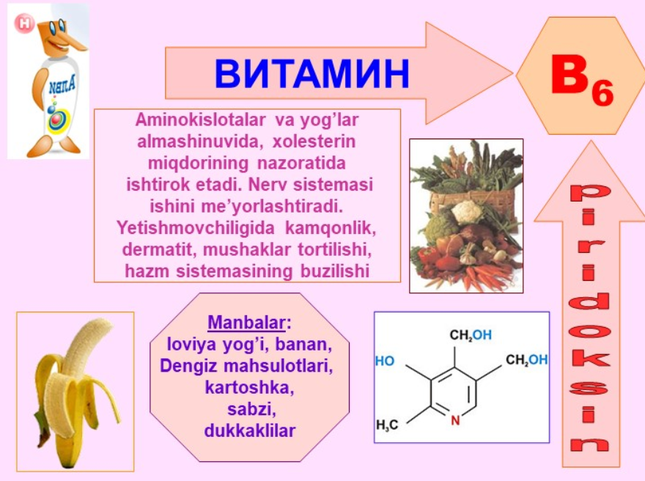

Slide 14
Витамин В6 (Пиридоксин)
Источники витамина В6: бобовые, зерновые культуры, мясные продукты, рыба, картофель.
Признаки недостатка витамина В6: анемия, головные боли, утомляемость, дерматиты и др. кожные заболевания, кожа лимонно-жёлтого оттенка, нарушения аппетита, внимания, памяти, работы сосудов;
Рекомендуемый уровень суточного потребления для витамина В6 составляет – 2 мг.

Slide 15
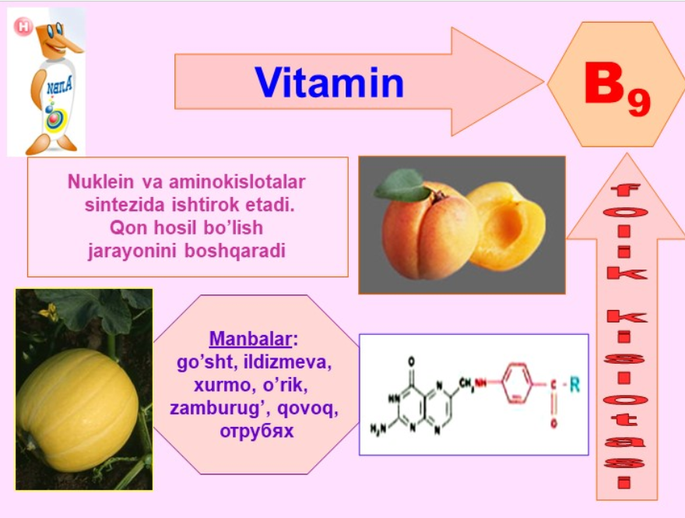

Slide 16
Витамин В9 (Фолиевая кислота)
Витамина В9 много в лиственных овощах, в шпинате, салате, капусте, томатах, землянике. Богаты им печень, мясо, яичный желток.
При недостатке В9 возникает фолиево-дефицитная анемия, нарушения в развитии спинальной трубки у эмбриона. Отмечается слабость, головная боль, обмороки, бледность кожи, красный язык, диарея, раздражительность;
Рекомендуемый уровень суточного потребления для витамина В9 составляет – 200-400 мкг.

Slide 17
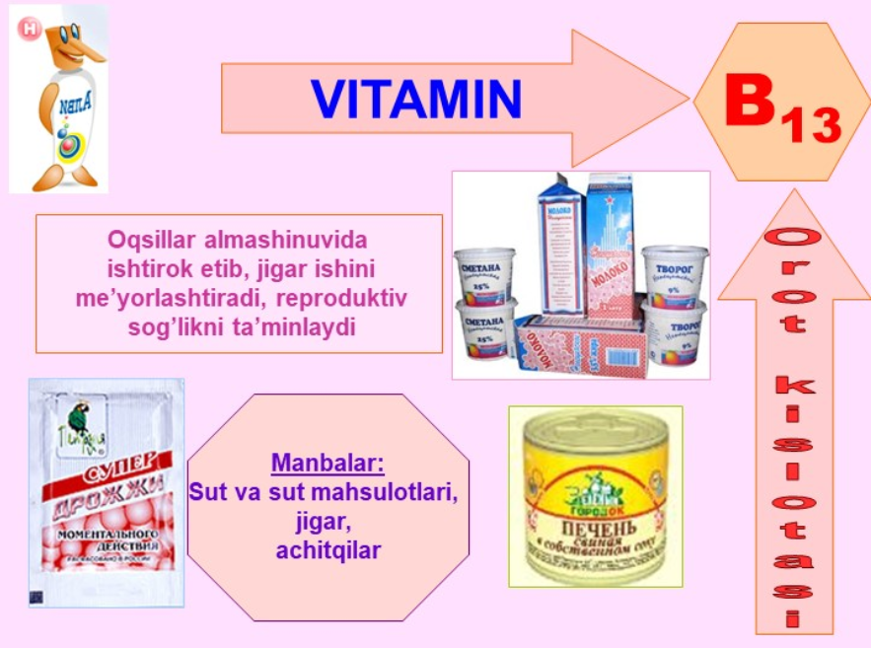

Slide 18
Витамин В13 (Оротовая кислота)
Источники витамина В13: молоко и молочные продукты, печень, дрожжи. Витамин В13 участвует в белковом обмене, улучшает работу печени, влияет на репродуктивную функцию организма.
При недостатке витамина В13 возникают различные кожные заболевания: экзема, нейродермит, псориаз, ихтиоз
Рекомендуемый уровень суточного потребления для витамина В13 составляет – 0,5—1,5 мг

Slide 19
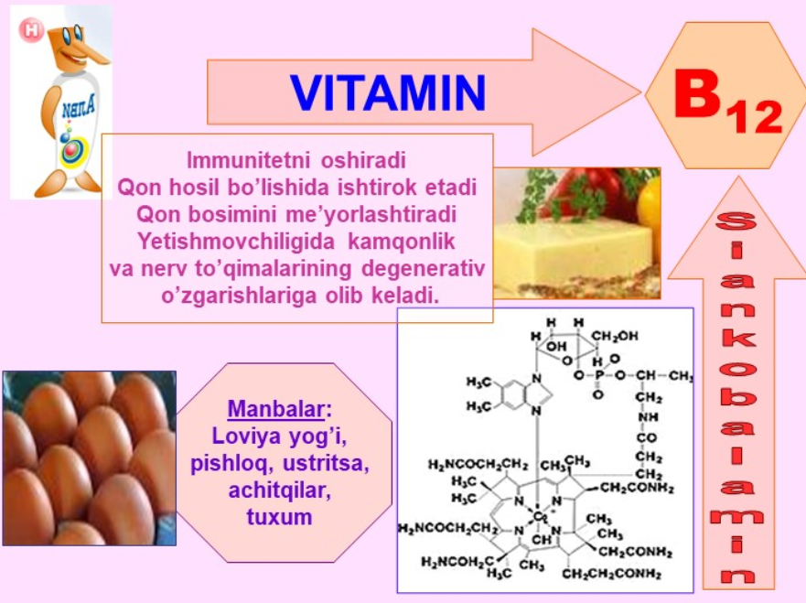

Slide 20
Витамин В12 (Цианокобаламин)
Антианемический витамин. Источники витамина В12: печень, мясо (в нем витамина В12 в 20раз меньше), морские продукты (крабы, лосось, сардины)
При недостатке витамина В12 возникает Пернициозная анемия (Болезнь Аддисона-Бирмера): нарушение чувствительности, онемение рук и стоп, нарушение походки, ослабление памяти и т.д.
Рекомендуемый уровень суточного потребления для витамина В12 составляет – 3 мкг

Slide 21
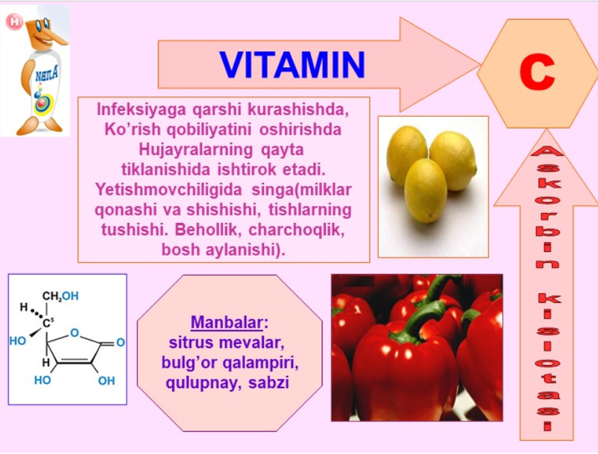

Slide 22
Витамин С (аскорбиновая кислота)
Витамином С богата растителная пища:перец, смородина, зелень, капуста, цитрусовые, земляника и особенно шиповник (1,2гр на 100гр сухих ягод)
Признаки гиповитаминоза: быстрая усталость, снижение аппетита, частые простудные заболевания, появление синяков на коже, кровоточивость десен, носовые кровотечения, анемия, в тяжелых случаях разв болезнь Цинга.
Рекомендуемый уровень суточного потребления для витамина С составляет – 100 мг

Slide 23
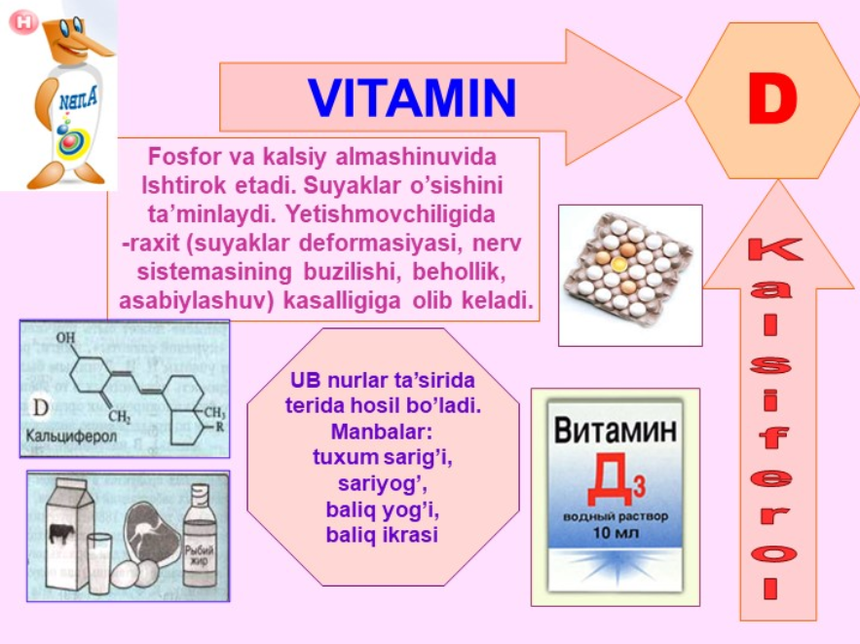

Slide 24
Витамин Д (кальциферол)
Пищевые источники Витамина Д3: рыбий жир, печень, яичный желток.
Недостаток витамина Д у детей приводит к заболеванию рахитом. У взрослого приводит к кариесу, остеопорозу.
Для детей 10—15 мкг (500-1000МЕ), у взрослых меньше.

Slide 25
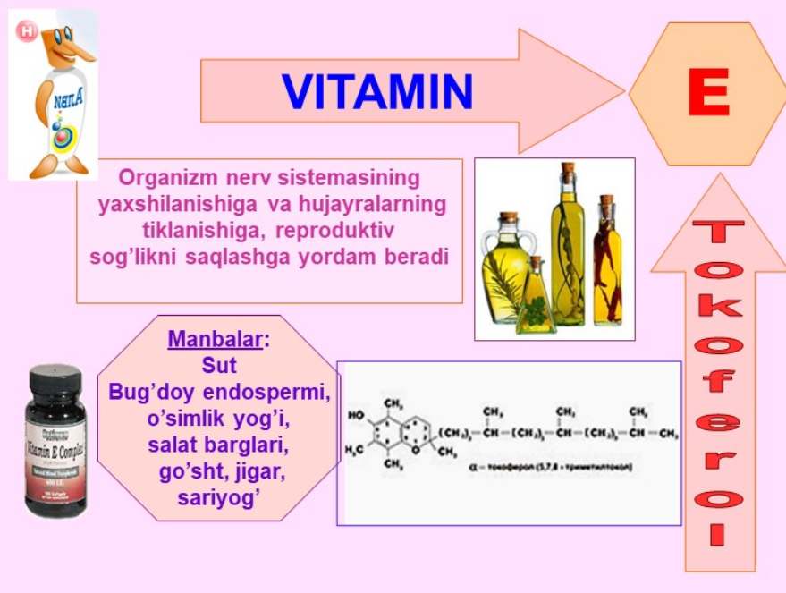

Slide 26
Витамин Е (токоферол) Витамин размножения
Источники витамина Е: растительные масла, орехи, семечки, гречка, сливочное масло, мясо, сало, желтки яиц.
Признаки гиповитаминоза Витамина Е: мышечная слабость, анемия, бесплодие, повреждение печени, нервно-мышечные нарушения.
Суточная потребность -10 мг.

Slide 27
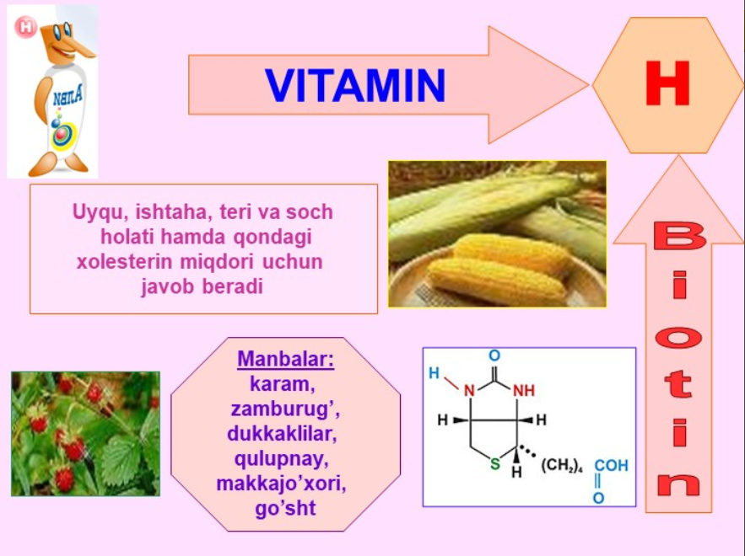

Slide 28
Витамин Н (биотин)
Биотин (антисеборрейный фактор, кожный фактор, коэнзим R)
Источники: цветная капуста, грибы, молоко, печень, мясо, почки.
Поражения кожи, исчезновение аппетита, тошнота, отечность языка, мышечные боли, вялость, депрессия.
Суточная потребность - 50-150мкг.

Slide 29
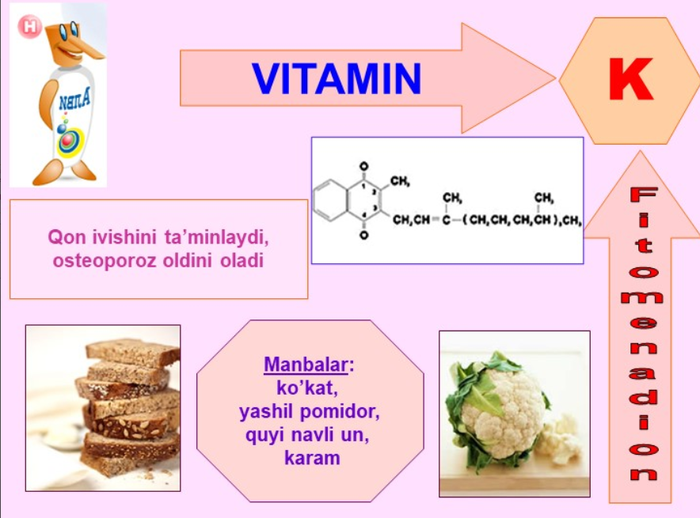

Slide 30
Витамин К
Источники Витамина К: капуста, зеленый томат, шпинат, рябина, зелень, печень.
Признаки гиповитаминоза: повышенная кровоточивость, особенно при травмах.
Суточная потребность -0,1 мг.

Slide 31
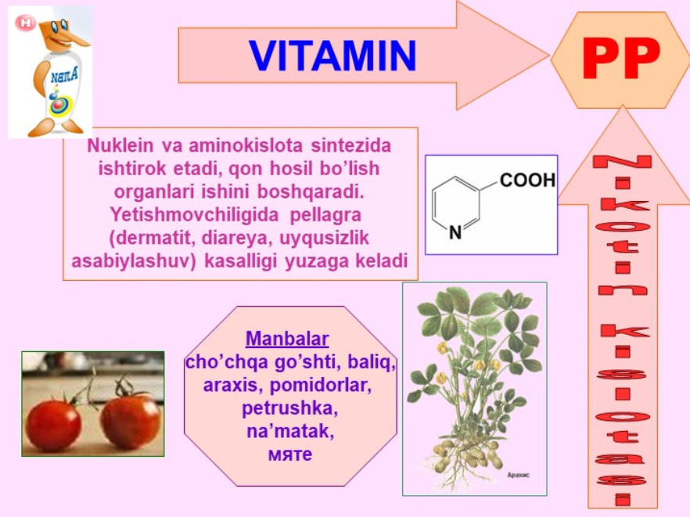

Slide 32
Витамин РР (никотин кислота)
Источники: печень,мясо, рис, хлеб, картофель.
Признаки недостаточности Витамина РР: дерматит, диарея, деменция, болезнь Пеллагра.
Суточная потребность составляет 20-25 мг.

Slide 33
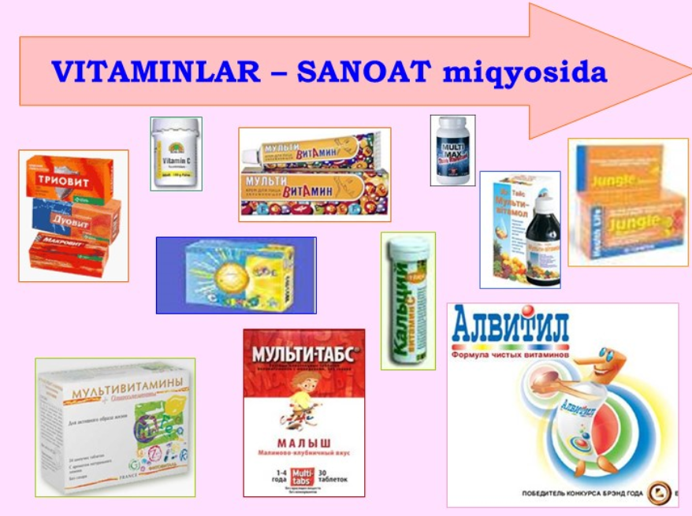

Slide 34
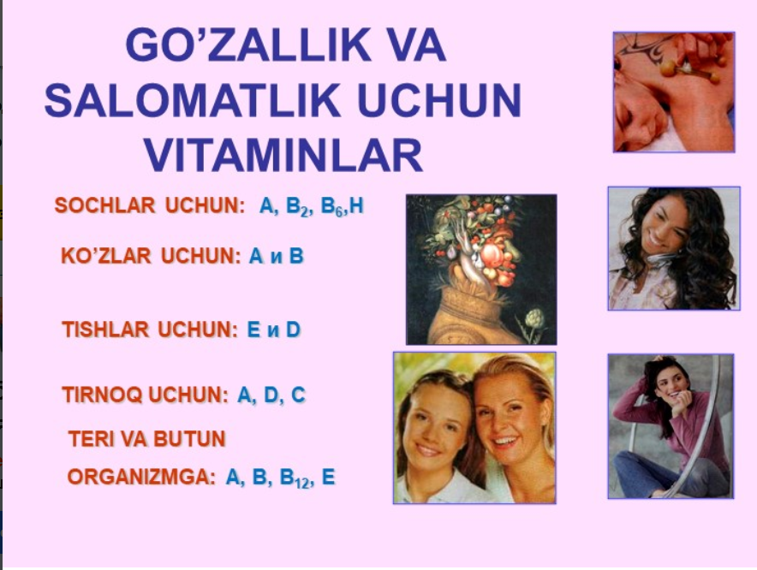

Slide 35
Что такое БАДы?
БАД — биологически активная добавка, дополнение к пище. Полезные вещества поступают вместе с едой, однако компенсировать все потребности одними продуктами сложно. При хроническом недостатке витаминов, микроэлементов, макроэлементов, биосорбентов, микронутриентов нарушается работа отдельных органов и систем.
Биологически активные добавки — это источник веществ для восполнения потенциального пищевого дефицита.

Slide 36
Виды добавок
Биологически активные добавки делят по составу и направленному действию на три большие группы — нутрицевтики, парафармацевтики, эубиотики.
К нутрицевтикам относят витамины и витаминоподобные средства — предшественники витаминов, аминокислот, макро и микроэлементов, полиненасыщенных жирных кислот, углеводов (моносахаридов и дисахаридов), клетчатки, некоторые ферментов. Их действие направлено на профилактику болезней, торможение старения организма, увеличение продолжительности жизни, поддержание работоспособности органов и систем, общее улучшение состояния здоровья.

Slide 37
Парафармацевтики
В группу парафармацевтиков включены биосредства, содержащие такие компоненты
пептиды;
продукты пчеловодства (мед, прополис, пчелиное маточное молочко);
органические кислоты;
растительные антиоксиданты (биофлавоноиды);
гликозиды;
эфирные масла;
азотсодержащие органические соединения (алкалоиды);
желчь.
Несмотря на то, что парафармацевтики обладают фармакологической активностью, они не относятся к лекарственным препаратам, которые назначают для лечения тех или иных заболеваний.

Slide 38
Эубиотики
Эубиотики — это БАД-пробиотики и пребиотики на основе живых микроорганизмов и/или их метаболитов. Основная задача таких пищевых добавок — восстановление и поддержание бактериального состава микрофлоры желудочно-кишечного тракта.

